Slide 1
UML2基础、建模与设计教程
——UML概述
组长：陈铉文 组员：章奇妙、张威杰、刘值成、于坤
PRD2018-G01 2018.10.9

Slide 2
01
UML简介及历史
什么是UML、UML的发展历程
content
02
UML的特点与结构
UML的三个特点、UML中的事务及关系
03
UML中的视图与图
UML的5种视图、UML描述视图内容的9种图
04
UML2.0新特性
UML2.0在可视化建模方面进行了许多改革和创新
05
系统开发阶段
系统开发的五个阶段

Slide 3
UML简介及历史
/01
什么是UML
UML的发展历程

Slide 4
什么是UML
一种能够描述问题、描述解决方案、起到沟通作用的语言
数据建模
业务建模
组件建模
一种用文本、图形和符号的集和来描述现实生活中各类事物、活动及其之间关系的语言
对象建模

Slide 5
UML中的发展历程
Booch 1993
OMT-2
面向对象软件工程的概念
最早由Booch提出
Rumbaugh等人提出了
面向对象的建模技术（OMT）方法
“方法大战“
OOSE
Coad/Yourdon
Jacobson于1994年提出了OOSE方法
OOA/OOD

Slide 6
UML中的发展历程
1996
2000
UML0.9/UML0.91
UML1.4
1995
1997
2005
UM0.8
UML1.0/UML1.1
UML2.0

Slide 7
UML的特点与结构
/02
UML的三个特点
UML中的事务及关系

Slide 8
UML的特点
统一概念与符号
吸收思想
新概念
UML统一了Booch、OME等方法中的基本概念和符号。
UML吸取了面向对象领域中各种优秀的思想，其中也包括非OO方法的影响。
UML在演变过程中还提出了一些新的概念。

Slide 9
UML中的事务
4
3
2
注释事务
1
分组事务
行为事务
构建事务

Slide 10
构建事务
UML模型的静态部分，描述概念或物理元素。
类
用例
对一组对象的抽象
描述一系列的动作
接口
构件
类或组件提供特定服务的一组操作的集合
是物理上或可替换的系统部分
协作
节点
描述了一组事务间的相互作用的集合
描述实际的软件运行的基础硬件

Slide 11
UML中的事务
4
3
2
注释事务
1
分组事务
行为事务
构建事务

Slide 12
行为事务
01-交互
实现某功能的一组构建事务之间的消息的集合，设计消息、动作序列、链接
行为事务是UML模型图的动态部分，
描述跨越空间和时间的行为。
02-状态机
描述事物或交互在生命周期内响应事件所经历的状态序列

Slide 13
UML中的事务
4
3
2
注释事务
1
分组事务
行为事务
构建事务

Slide 14
分组事物
是UML模型图的组织部分，描述
事物的组织结构，主要由包来实现
包：把元素编程组的机制

Slide 15
UML中的事务
4
3
2
注释事务
1
分组事务
行为事务
构建事务

Slide 16
注释事物
是UML模型的解释部分，
用来对模型中元素进行说明，解释
注解：对元素进行约束或解释的简单符号

Slide 17

UML中的关系
依赖
泛化
两个模型元素间的语义关系
是一种一般化-特殊化的关系
Text here
关联
实现
一个对象与另一个对象间的关系
类之间的语义关系

Slide 18
UML中的视图与图
/03
UML的5种视图
UML描述视图内容的9种图

Slide 19
UML的视图
用例视图
描述一个系统应该具备的功能
逻辑视图
描述在用例视图中提出的系统功能的实现
并发视图
资源的有效利用
代码的并行执行
系统环境中异步事件的处理
组件视图
配置视图
描述系统的实现模块及他们之间的依赖关系
显示系统的物理部署

Slide 20
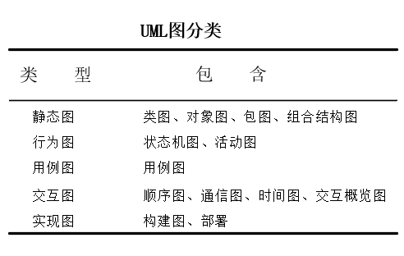
UML中图的分类
UML中的图
可以分为五大类
五大类UML图中
包含了13种图

Slide 21
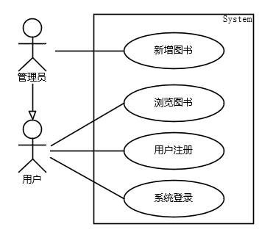
UML的图
用例图
从用户角度描述系统功能
并指出各功能的操作者

Slide 22
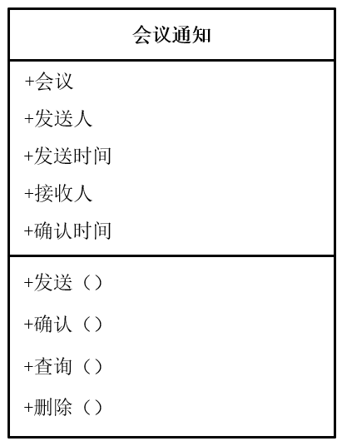
UML的图
类图
图形化地描述一个系统的
设计部分
对象图
类图的实例

Slide 23
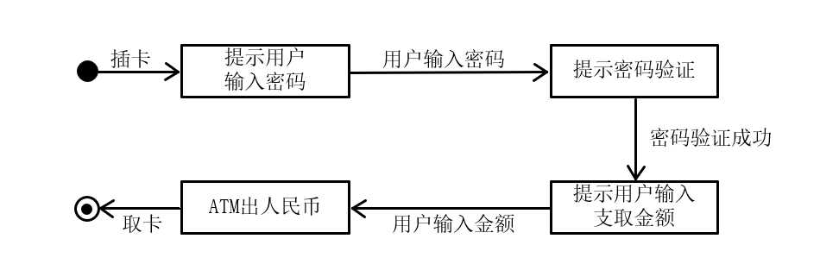
UML的图
状态机图
描述一个实体基于事件反应的动态行为

Slide 24
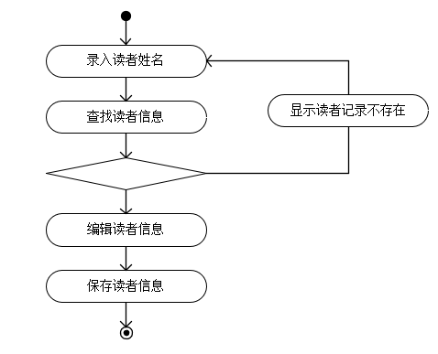
UML的图
活动图
描述系统中各种活动的
执行顺序

Slide 25
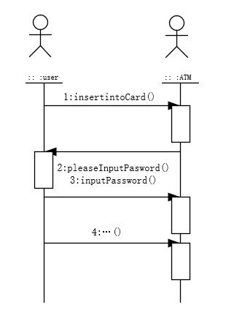
UML的图
顺序图
描述了对象之间动态的
交互关系

Slide 26
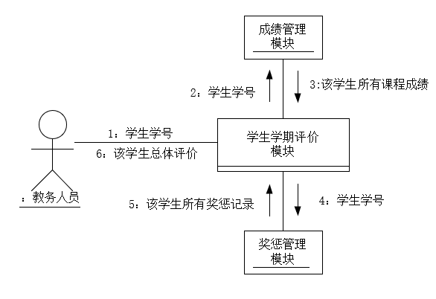
UML的图
通信图
显示组件及其交互关系的空间组织结构

Slide 27
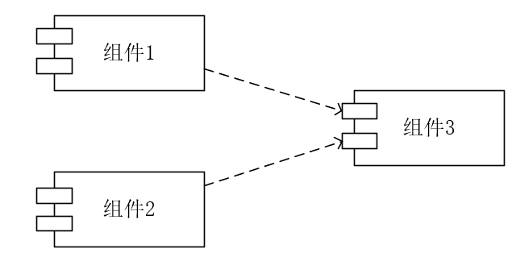
UML的图
构件图
描述代码部件的物理结构及个部件之间的依赖关系

Slide 28
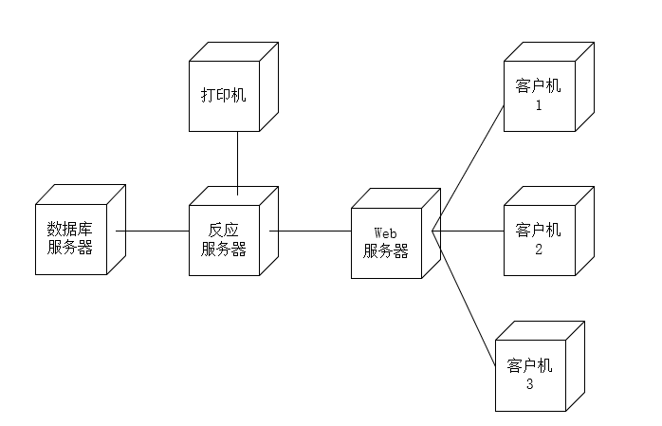
UML的图
部署图
描述系统中硬件和软件
的物理配置情况
和系统体系结构

Slide 29
UML2.0新特性
/04
UML2.0在可视化建模方面进行了许多改革和创新

Slide 30
UML2.0新特性
用例图
活动图
新特性
顺序图
构件图

Slide 31
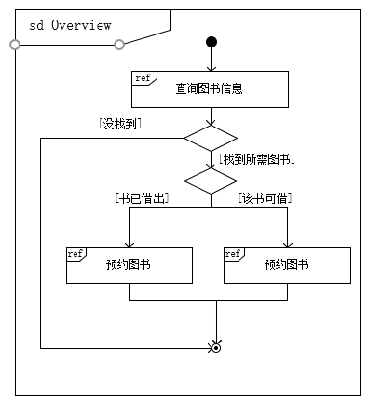
UML2.0中的新图
交互概览图
描述系统中硬件和软件
的物理配置情况
和系统体系结构

Slide 32
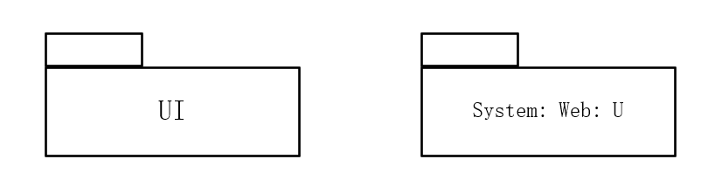
UML2.0中的新图
包图
描述系统中硬件和软件
的物理配置情况
和系统体系结构

Slide 33
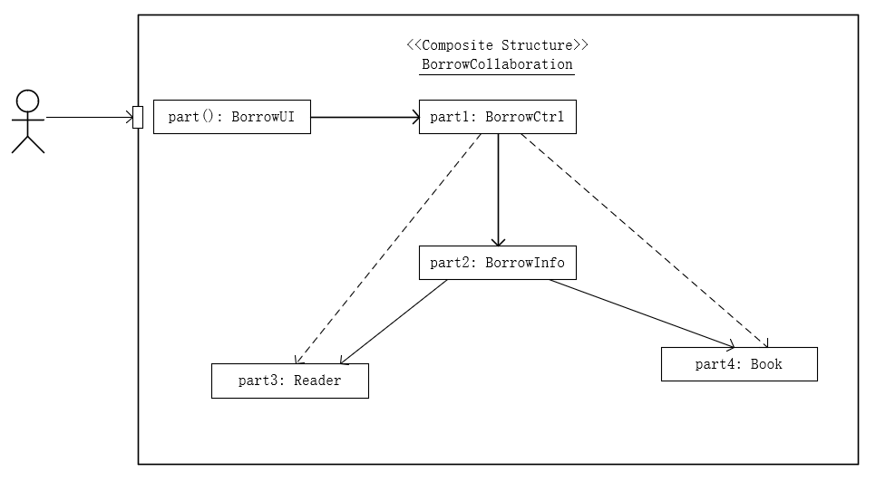
UML2.0中的新图
组合结构图
描述系统中硬件和软件
的物理配置情况
和系统体系结构

Slide 34
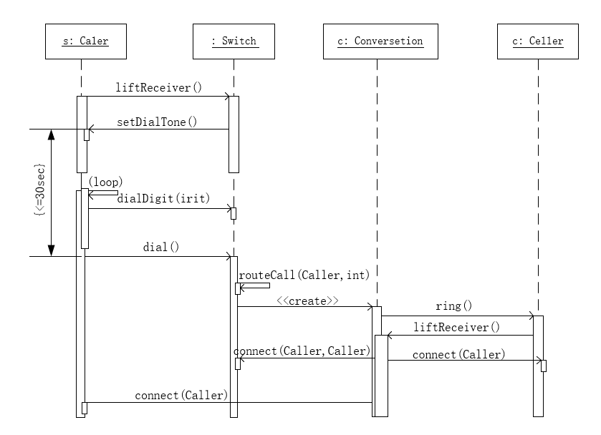
UML2.0中的新图
时间图
描述系统中硬件和软件
的物理配置情况
和系统体系结构

Slide 35
系统开发阶段
/05
系统开发的五个阶段

Slide 36
系统开发的为五个阶段
需求分析
了解需求，分析可行性、需求
系统分析
系统设计
将需求转换为系统的重要过程
程序实现
测试阶段
对实现的程序代码模块进行检测

Slide 37
小结
UML
UML是一种语言
UML是一种可视化语言
UML三个组成部分
元素是UML中重要的组成部分
关系把元素紧密联系在一起
图是很多有相互关系的元素的组
UML元素、图
类、接口、用例、组件、节点、消息、连接、状态、事件、活动等
5大类13种不同的图

Slide 38
QUESTION
问题1：
答案：
Q1
UML三个组成部分分别是什么？
事物、关系和图
2018

Slide 39
QUESTION
问题2：
答案：
Q2
UML有哪些图？
（说出五种）
用例图、类图、对象图、状态机图、活动图、顺序图、通信图、构件图、部署图、包图、组合结构图、交互概览图、时间图
2018

Slide 40
QUESTION
问题3：
Q3
答案：
UML的事物和关系分别有哪些？
事物：构件事物、行为事物、分组事物、注释事物
关系：依赖、关联、泛化、实现
2018

Slide 41
QUESTION
Q4
问题4：
答案：
在下列给出的图中，哪些是静态图哪些是动态图？
状态机图、用例图、类图、活动图、顺序图、 对象图、构件图、合作图、配置图
静态图：用例图、类图、对象图、构件图、配置图
动态图：状态机图、活动图、顺序图、合作图
2018

Slide 42
Thanks.
制作人：陈铉文
PRD2018-G01

